Slide 1
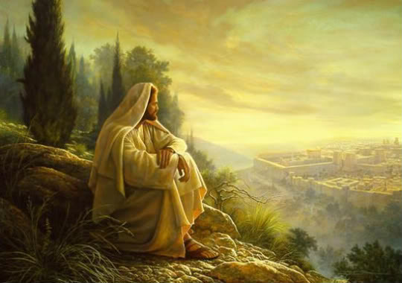
主耶穌， 你啥事流眼淚？
約翰福音11:28-37

Slide 2
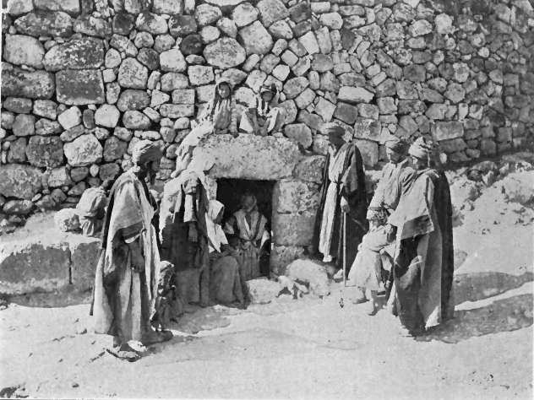

Slide 3
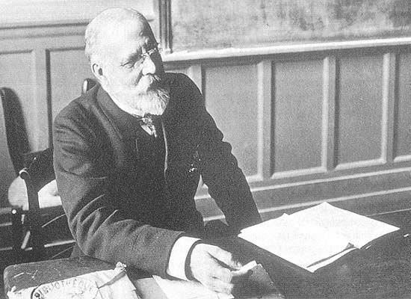
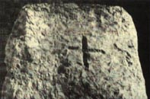
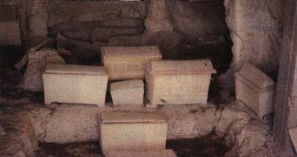
Charles Simon Clermont-Ganneau (1846-1923)

Slide 4
一、為何發生在伯大尼？
「³ 耶穌在伯大尼長大痲瘋的西門家裡坐席的時候，有一個女人拿著一玉瓶至貴的真哪噠香膏來，打破玉瓶，把膏澆在耶穌的頭上。⁴ 有幾個人心中很不喜悅，說：何用這樣枉費香膏呢？⁵ 這香膏可以賣三十多兩銀子賙濟窮人。他們就向那女人生氣。⁶ 耶穌說：由她吧！為什麼難為她呢？她在我身上做的是一件美事。⁷ 因為常有窮人和你們同在，要向他們行善隨時都可以，只是你們不常有我。」（馬可福音14:3-7）

Slide 5
窮人之家
不潔之地

Slide 6
二、為何耶穌流眼淚？
「掃羅的妻名叫亞希暖，是亞希瑪斯的女兒。」（撒上14:50）
「拉班有兩個女兒，大的名叫利亞，小的名叫拉結。」（創29:16）
「那人名叫拿八，是迦勒族的人，他的妻名叫亞比該。」（撒上25:2）

Slide 7
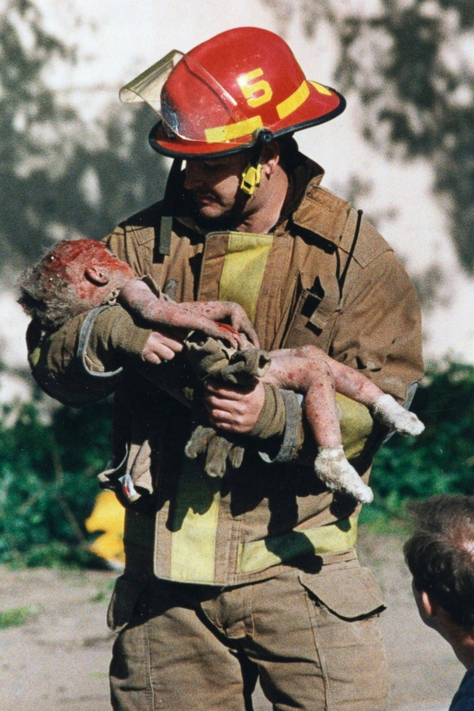
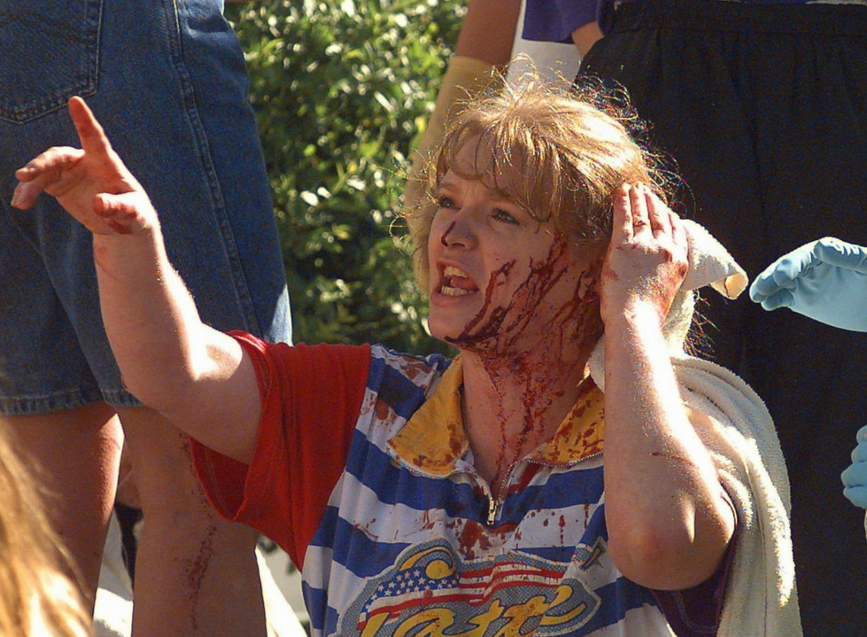
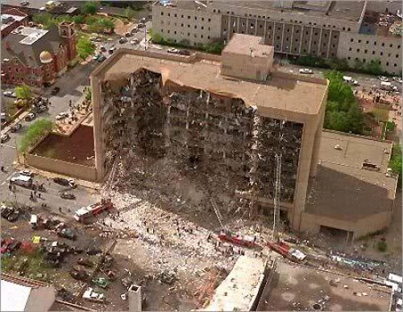

Slide 8
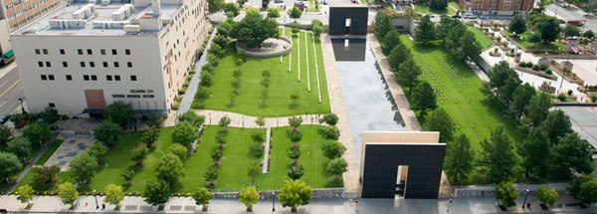
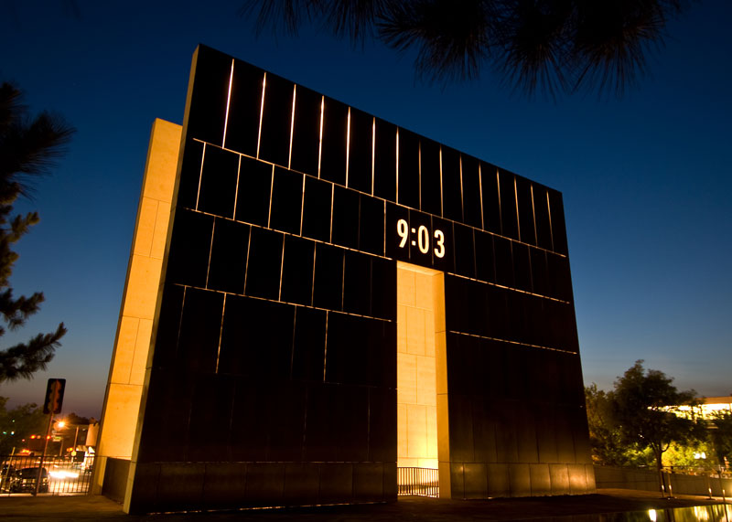
Oklahoma National Memorial Park

Slide 9
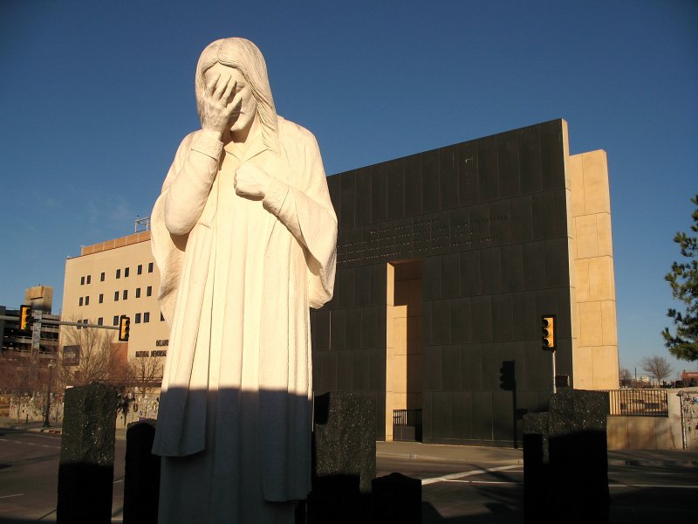
And Jesus Wept

Slide 10
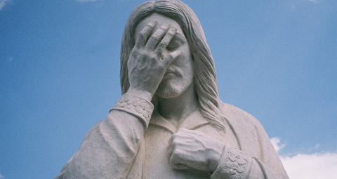
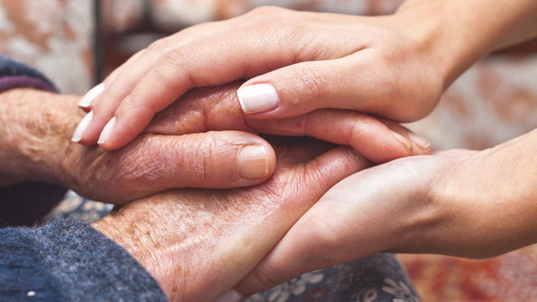
結論
「我幾次流離，你都記數；求你把我眼淚裝在你的皮袋裡；這不都記在你冊子上麼。」 (詩五十六：8)

